Slide 1

Bachelorarbeitspräsentation
Modellierung und Visualisierung einer Population von Boids
Corinna Klaukin
Erstprüfer: Prof. Dr. Philipp Jenke
Zweitprüfer: Prof. Dr. Stefan Sarstedt

Slide 2
Agenda
Einleitung
Problemstellung
Schwarmverhalten in der Natur und Populationsforschung
Modelle der Schwarmsimulation
Boids-Modell nach Reynolds
Entwurf des Populationsmodells
Schwärmen, Verhaltensweisen, Genetik
Umsetzung
Evaluation
Ausblick und Fazit
Weiterentwicklungsmöglichkeiten

Slide 3
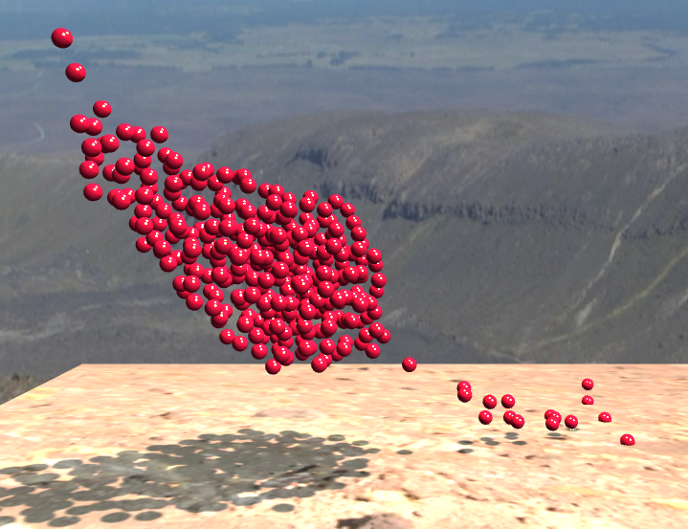
Einleitung

Slide 4
Einleitung
Schwarmverhalten ist ein beeindruckendes Schauspiel.
Rätselhafte Kommunikationsstruktur
Digitale Darstellungen von
Schwärmen, Herden, …
Disneys König der Löwen
Crowdsimulation
Such- und Optimierungsalgorithmen
Beliebtes Modell: Boids

Slide 5
Einleitung - Problemstellung
Häufig in kurzen Filmsequenzen
Nicht realitätsnah
Offene Welten laden zum Verweilen ein
Schwärme scheinen nicht müde zu werden
Individuelle Bedürfnisse
Entwicklung der Population

Slide 6
Agenda
Einleitung
Problemstellung
Schwarmverhalten in der Natur und Populationsforschung
Modelle der Schwarmsimulation
Boids-Modell nach Reynolds
Entwurf des Populationsmodells
Schwärmen, Verhaltensweisen, Genetik
Umsetzung
Evaluation
Ausblick und Fazit
Weiterentwicklungsmöglichkeiten

Slide 7
Schwarmverhalten in der Natur und Populationsforschung
Große Anzahl von Tieren
Enger Zusammenhalt der Population
Gemeinsame Aktivitäten
Flamingos, Wanderheuschrecken, Stare, Heringe, …
Weitere Merkmale
Homogenes Erscheinungsbild
Kommunikationsschwierigkeiten?
Sichtbarkeit

Slide 8
Schwarmverhalten in der Natur und Populationsforschung
Populationsforschung:
Populationsdynamik
Entwicklung der Population in Anzahl, Lokalität, Vielfalt, Abhängigkeiten mit anderen
Populationsgenetik
Betrachtung des Erbguts
Genetische Varianz

Slide 9
Agenda
Einleitung
Problemstellung
Schwarmverhalten in der Natur und Populationsforschung
Modelle der Schwarmsimulation
Boids-Modell nach Reynolds
Entwurf des Populationsmodells
Schwärmen, Verhaltensweisen, Genetik
Umsetzung
Evaluation
Ausblick und Fazit
Weiterentwicklungsmöglichkeiten

Slide 10
Modelle der Schwarmsimulation
Partikelsysteme
Schwarmbasierte Optimierungssysteme
Ant Colony Optimization Algorithmus
Artificial Life und Behavioural Animation
Creatures
Duffy

Slide 11
Modelle der Schwarmsimulation - Boids
Direkte Inspiration aus der Natur
Realistischer Ansatz
Zufallsgesteuert
Entwickelt in den 80er Jahren von Craig Reynolds
Viele Erweiterungen
Performanz
Sichtbarkeit
Crowdsimulation
Robotorsteuerung

Slide 12
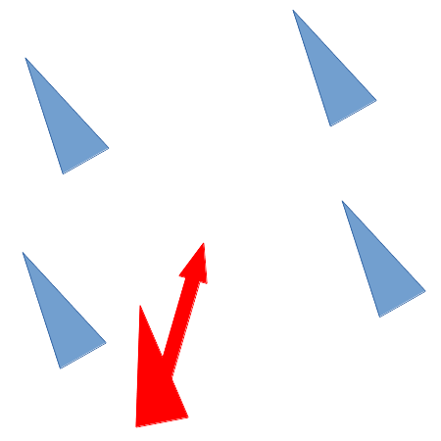
Modelle der Schwarmsimulation - Boids
Kohäsion:
Suche den Mittelpunkt des Schwarms!

Slide 13
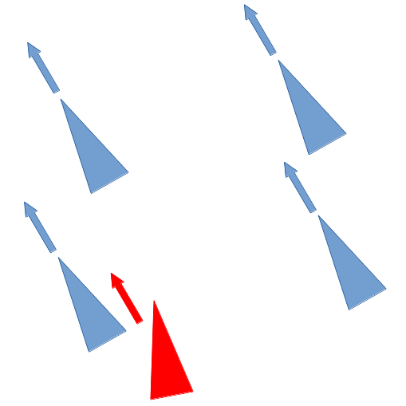
Modelle der Schwarmsimulation - Boids
Alignment:
Anpassung der Geschwindigkeit und Ausrichtung

Slide 14
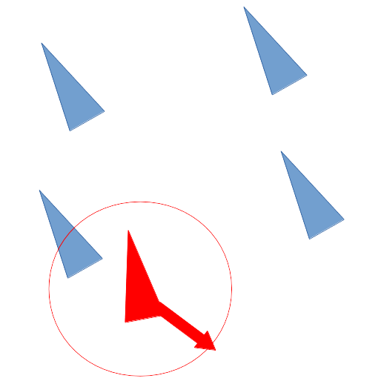
Modelle der Schwarmsimulation - Boids
Separation:
Wahre einen Mindestabstand!

Slide 15
Agenda
Einleitung
Problemstellung
Schwarmverhalten in der Natur und Populationsforschung
Modelle der Schwarmsimulation
Boids-Modell nach Reynolds
Entwurf des Populationsmodells
Schwärmen, Verhaltensweisen, Genetik
Umsetzung
Evaluation
Ausblick und Fazit
Weiterentwicklungsmöglichkeiten

Slide 16
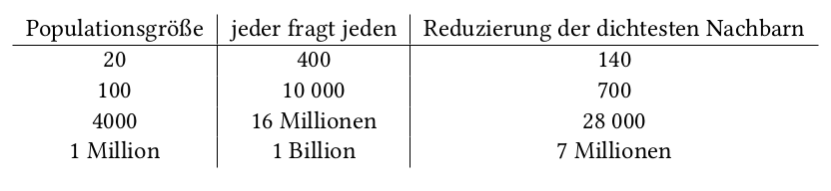
Entwurf des Populationsmodells - Schwärmen
Performanz: O(n²) vs O(7n)
Sichtbarkeit beschränken durch Octree

Slide 17
Entwurf des Populationsmodells - Verhaltensweisen
Futtersuche und Ruhepausen
Energielevel
Schwellwerte
Verbrauch beim Schwärmen
Zunahme bei der Suche auf dem Boden
Abwehr der Fressfeinde
Natürliche Selektion

Slide 18
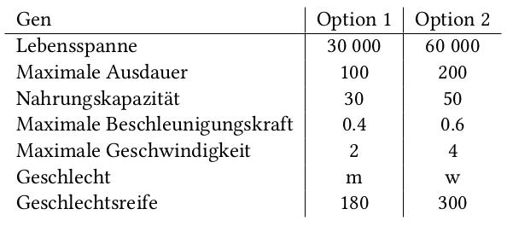
Entwurf des Populationsmodells - Genetik
Anlehnung an die biologischen Vorgänge
Erbgut beider Elterntiere
Zufällige Auswahl durch Rekombination

Slide 19
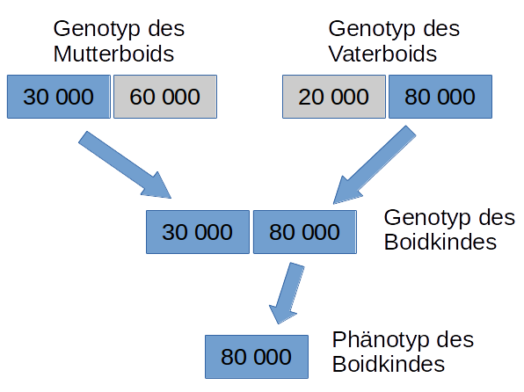
Entwurf des Populationsmodells - Genetik

Slide 20
Agenda
Einleitung
Problemstellung
Schwarmverhalten in der Natur und Populationsforschung
Modelle der Schwarmsimulation
Boids-Modell nach Reynolds
Entwurf des Populationsmodells
Schwärmen, Verhaltensweisen, Genetik
Umsetzung
Evaluation
Ausblick und Fazit
Weiterentwicklungsmöglichkeiten

Slide 21
Umsetzung
Hier eine kleine Demo...

Slide 22
Agenda
Einleitung
Problemstellung
Schwarmverhalten in der Natur und Populationsforschung
Modelle der Schwarmsimulation
Boids-Modell nach Reynolds
Entwurf des Populationsmodells
Schwärmen, Verhaltensweisen, Genetik
Umsetzung
Evaluation
Ausblick und Fazit
Weiterentwicklungsmöglichkeiten

Slide 23
Evaluation
Wie gut ist die Simulation?
Realitätsnah
Populationsforschung
Performanz
Sichtbarkeit

Slide 24
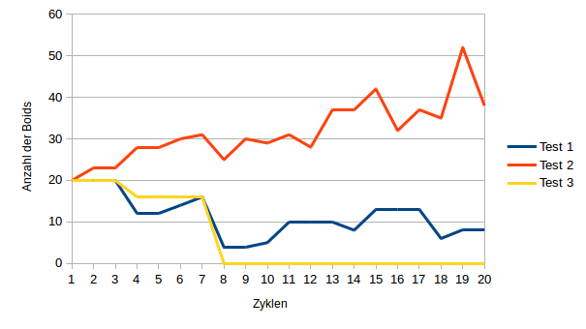
Evaluation - Populationsdynamik

Slide 25
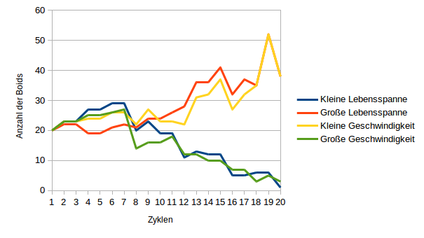
Evaluation – Populationsgenetik Test 1

Slide 26
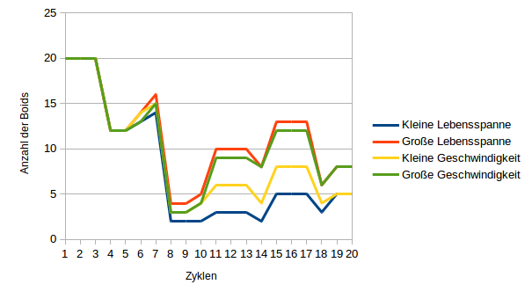
Evaluation – Populationsgenetik Test 2

Slide 27
Evaluation - Ursachenforschung
Populationsforschung:
Nicht vorhersehbare Ereignisse
Vom Zufall gesteuert
Viele einzelne Faktoren
Kalibrieren der Parameter:
Interessante Simulation
Vielfältige Verhaltensweisen
Nur kurze Dauer der Simulation

Slide 28
Evaluation - Performanz
Trotz Octree nur bei kleinen Schwärmen flüssig
Rendern sehr langsam
Garbage Collector
Intelligente Datenstruktur dringend nötig
Algorithmus berechnet
immer den ganzen Schwarm
zu häufig

Slide 29
Evaluation - Sichtbarkeit
Ermittlung der Nachbarn in einem festen Radius
Echte Sichtbarkeit
Variable Distanz
Anisotrop

Slide 30
Agenda
Einleitung
Problemstellung
Schwarmverhalten in der Natur und Populationsforschung
Modelle der Schwarmsimulation
Boids-Modell nach Reynolds
Entwurf des Populationsmodells
Schwärmen, Verhaltensweisen, Genetik
Umsetzung
Evaluation
Ausblick und Fazit
Weiterentwicklungsmöglichkeiten

Slide 31
Ausblick und Fazit
Verbesserung der visuellen Elemente (z.B. 3D-Modelle für die Boids, Animationssequenzen)
Verbesserung des Algorithmus
Variable, anisotrope Sichtbarkeit
Komplexere Verhaltensweisen (Futtersuche, Partner fürs Leben, Brüten)
Fressfeind intelligenter (eigene Bedürfnisse)
Mutation in den Genen

Slide 32
Ausblick und Fazit
Populationen sind komplex.
→ Simulationen sind komplex.
Performanz ist ein nicht unerheblicher Aspekt des Boids-Modells.
Noch viel Potential und Inspirationen aus der Natur sind möglich.

Slide 33
Vielen Dank

Slide 34
Quellen
[1] Saleh Alaliyat, Harald Yndestad, and Filippo Sanfilippo. Optimisation of boids swarm
model based on genetic algorithm and particle swarm optimisation algorithm (comparative study). In Flaminio Squazzoni, Fabio Baronio, Claudia Archetti, and Marco Castellani, editors, ECMS, pages 643–650. European Council for Modeling and Simulation, 2014.
[2] David M. Bourg and Glenn Seemann. AI for Game Developers. O’Reilly Media, Inc., 2004.
[3] Marcelo Camperi, Andrea Cavagna, Irene Giardina, Giorgio Parisi, and Edmondo Silvestri. Spatially balanced topological interaction grants optimal cohesion in flocking models. Interface Focus, 2(6):715–725, 2012.
[4] Darryl Charles, C. Fyfe, D. Livingstone, and S. McGlinchey. Biologically Inspired Artificial Intelligence for Computer Games. Medical Information Science Reference, 2008.
[5] Behaviors Jamison Conley and Jamison F. Conley. Evolving boids: Using a genetic
algorithm to develop boid, 2008.
[6] John Funge, Xiaoyuan Tu, and Demetri Terzopoulos. Cognitive modeling: Knowledge,
reasoning and planning for intelligent characters. In Proceedings of the 26th Annual
Conference on Computer Graphics and Interactive Techniques, SIGGRAPH ’99, pages 29–
38, New York, NY, USA, 1999. ACM Press/Addison-Wesley Publishing Co.

Slide 35
Quellen
[7] Steve Grand. Creation: Life and How to Make It. Harvard Univ Pr, 2003.
[8] Frank Johnson, Alan und Cézilly. The Greater Flamingo. A and C Black, 2008.
[9] Mark Joselli, Esteban Clua, Jose Ricardo Silva Junior, Erick Passos, Marcelo Zamith,
and Eduardo Soluri. A flocking boids simulation and optimization structure for mobile
multicore architectures. In 2013 GPU Technology Conference (GTC 2013), 2013.
[10] Chris Pallant. Demystifying Disney: A History of Disney Feature Animation. Bloomsbury Academic, 2011.
[11] D. T. Pham, A. Ghanbarzadeh, E. Koc, S. Otri, S. Rahim, and M. Zaidi. The bees algorithm, a novel tool for complex optimisation problems. In Proceedings of the 2nd International Virtual Conference on Intelligent Production Machines and Systems (IPROMS 2006), pages 454–459. Elsevier, 2006.
[12] W. T. Reeves. Particle systems; a technique for modeling a class of fuzzy objects. ACM Trans. Graph., 2(2):91–108, April 1983.
[13] Craig W. Reynolds. Flocks, herds, and schools: A distributed behavioral model. Proceedings of ACM Computer Graphics, 21(4):25–33, July 1987.
[14] Craig W. Reynolds. Not bumping into things. In Developments in Physically-Based
Modeling seminar notes, pages G1–G13. August 1988.
[15] Craig W. Reynolds. An evolved, vision-based behavioral model of coordinated group
motion. In Meyer and Wilson, editors, From Animals to Animats (Proceedings of Simulation
of Adaptive Behaviour). MIT Press, 1992.

Slide 36
Quellen
[16] Craig W. Reynolds. Evolution of corridor following behavior in a noisy world. In Dave
Cliff, Philip Husbands, Jean-Arcady Meyer, and Stewart W. Wilson, editors, From Animals
to Animats 3: Proc. of the Third Int. Conf. on Simulation of Adaptive Behavior, pages 402–
410, Cambridge, MA, 1994. The MIT Press.
[17] Craig W. Reynolds. An evolved, vision-based model of obstacle avoidance behavior.
In Christopher G. Langton, editor, Proceedings of the Workshop on Artificial Life (ALIFE
’92), volume 17 of Sante Fe Institute Studies in the Sciences of Complexity, pages 327–346, Reading, MA, USA, June 1994. Addison-Wesley.
[18] Craig W. Reynolds. Steering behaviors for autonomous characters, May 01 1999.
[19] Tara Rodden Robinson. Genetik kompakt für Dummies. Wiley-VCH Verlag GmbH Co.
KGaA, 2014.
[20] Thomas D. Seeley. Bienendemokratie: Wie Bienen kollektiv entscheiden und was wir davon lernen können. S. FISCHER, 2014.
[21] Daniel Shiffman. The Nature of Code. The Nature of Code, 2012.
[22] Alessandro R. Silva, Wallace S. Lages, and Luiz Chaimowicz. Improving boids algorithm in gpu using estimated self occlusion. In Proceedings of SBGames’08 - VII Brazilian Symposium on Computer Games and Digital Entertainment. Sociedade Brasileira de Computação, SBC, Sociedade Brasileira de Computação, SBC, 2008.
[23] Alessandro Ribeiro Da Silva, Wallace Santos Lages, and Luiz Chaimowicz. Boids that see: Using self-occlusion for simulating large groups on GPUs. Computers in Entertainment, 7(4), 2009.

